Slide 1
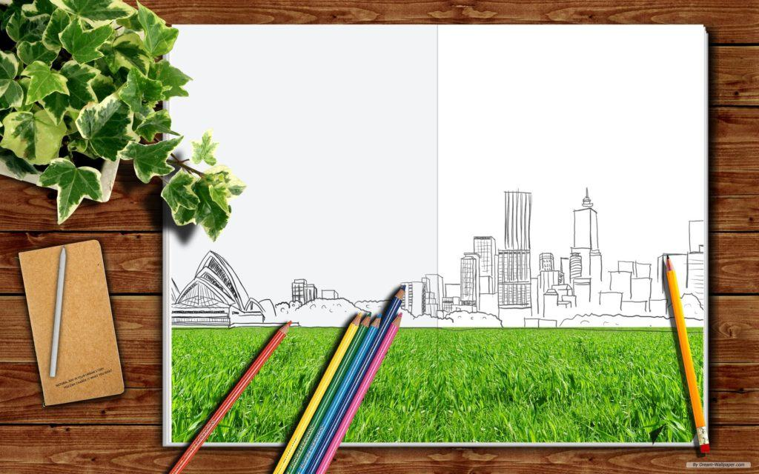
TRƯỜNG TIỂU HỌC....
MÔN: MĨ THUẬT
LỚP 2
Giáo viên: ......

Slide 2
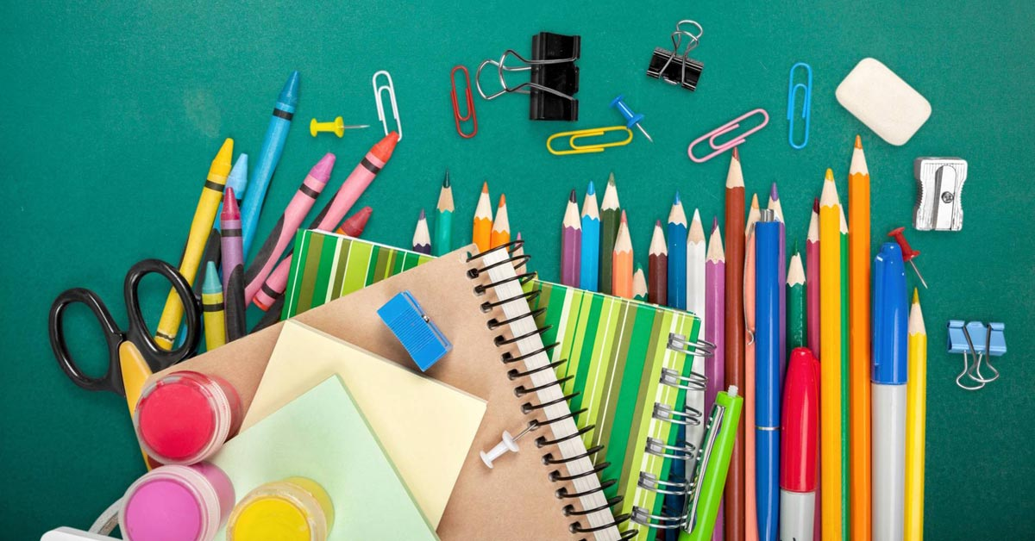
CHUẨN BỊ ĐỒ DÙNG HỌC TẬP

Slide 3
YÊU CẦU CẦN ĐẠT:
1. Kiến thức:
- HS nhận ra được nét và các hình thức biểu hiện của nét trên sản phẩm mĩ thuật.
2. Năng lực:
- HS tạo được nét bằng nhiều cách khác nhau.
- HS củng cố thêm về yếu tố nét và sử dụng nét trong mô phỏng đối tượng và trang trí sản phẩm.
- HS biết sử dụng công cụ phù hợp với chất liệu có sẵn để thực hành làm sản phẩm mĩ thuật.
3. Phẩm chất:
- HS yêu thích sử dụng nét trong thực hành.
- HS có ý thức trao đổi, chia sẻ được cảm nhận về sản phẩm mĩ thuật, tác phẩm mĩ thuật.

Slide 4
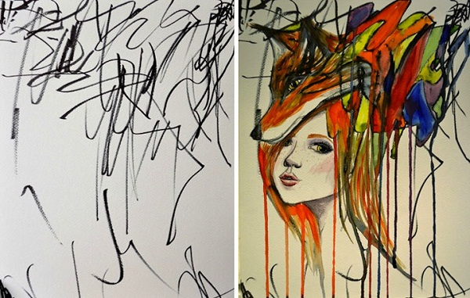
GIỚI THIỆU CÁC LOẠI NÉT TRONG NGHỆ THUẬT, TRONG CUỘC SỐNG

Slide 5
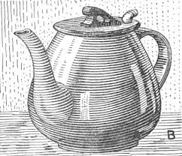
GIỚI THIỆU CÁC LOẠI NÉT TRONG NGHỆ THUẬT, TRONG CUỘC SỐNG

Slide 6
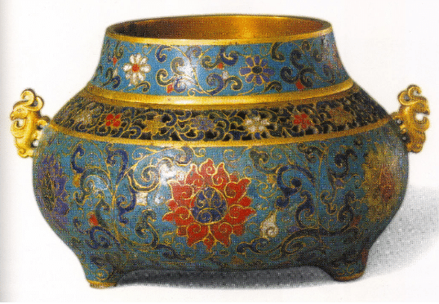
GIỚI THIỆU CÁC LOẠI NÉT TRONG NGHỆ THUẬT, TRONG CUỘC SỐNG

Slide 7
GIỚI THIỆU CÁC LOẠI NÉT TRONG NGHỆ THUẬT, TRONG CUỘC SỐNG

Slide 8
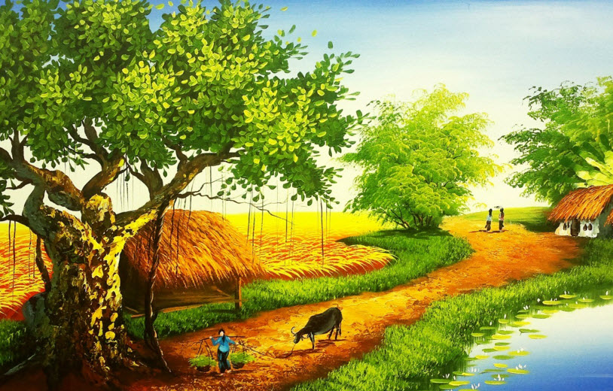
GIỚI THIỆU CÁC LOẠI NÉT TRONG NGHỆ THUẬT, TRONG CUỘC SỐNG

Slide 9
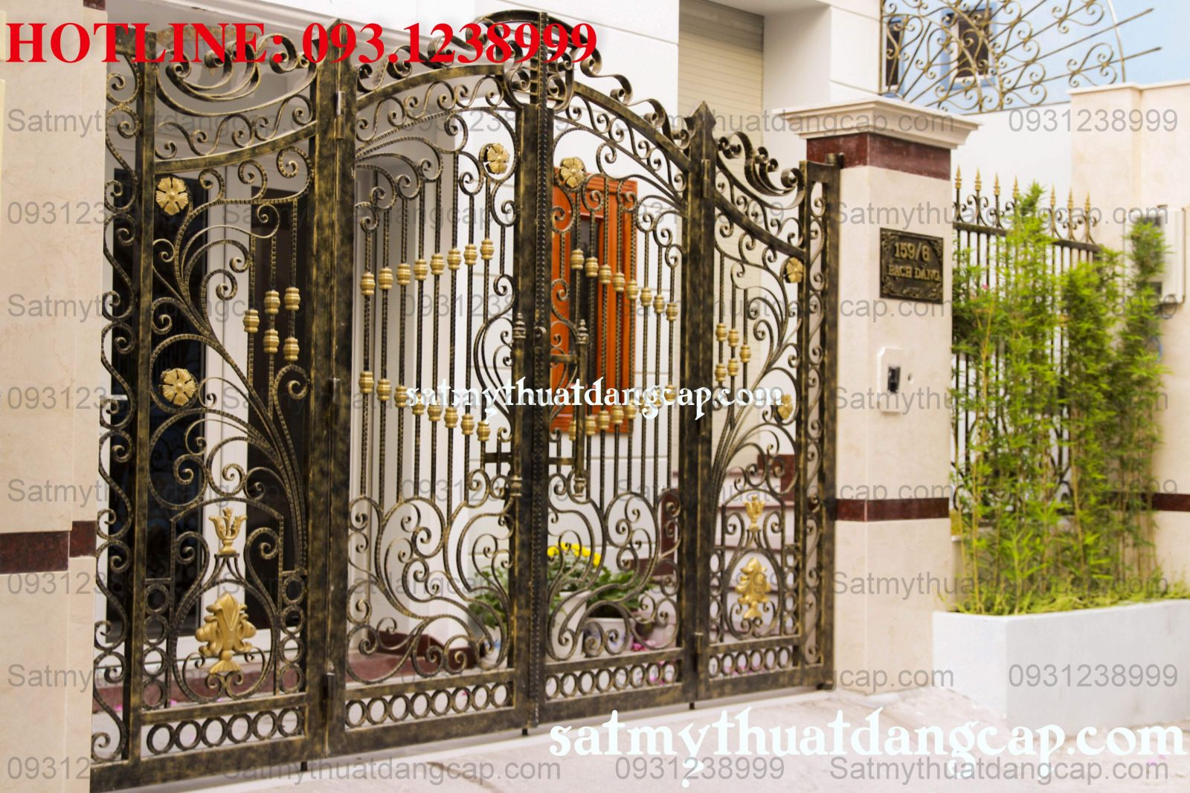
GIỚI THIỆU CÁC LOẠI NÉT TRONG NGHỆ THUẬT, TRONG CUỘC SỐNG

Slide 10
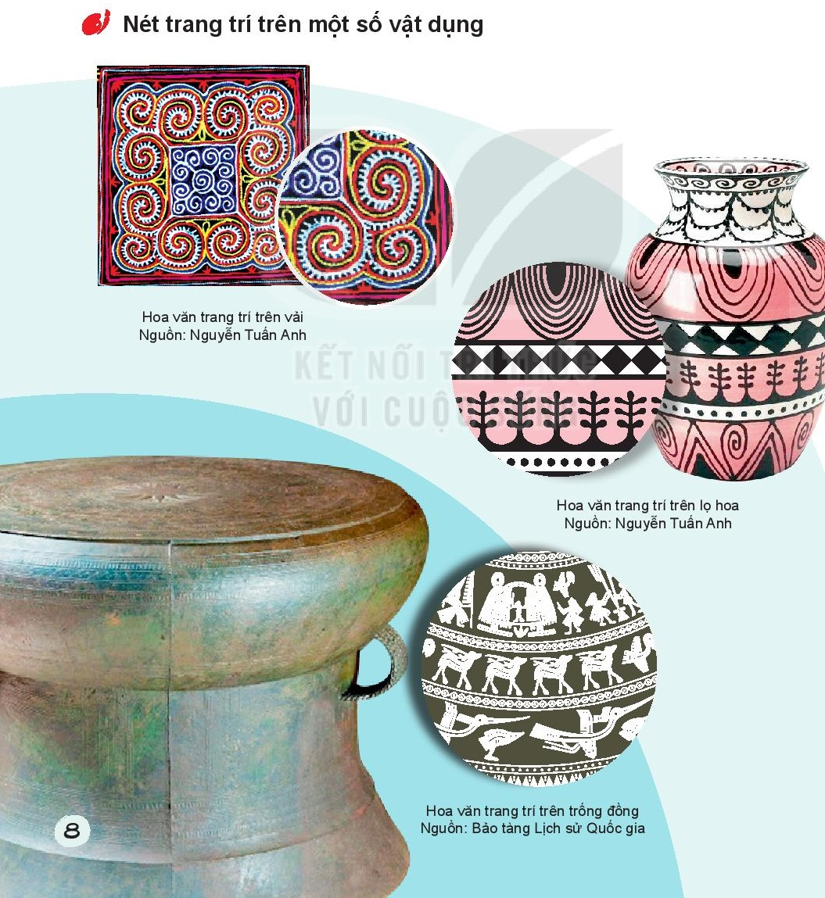
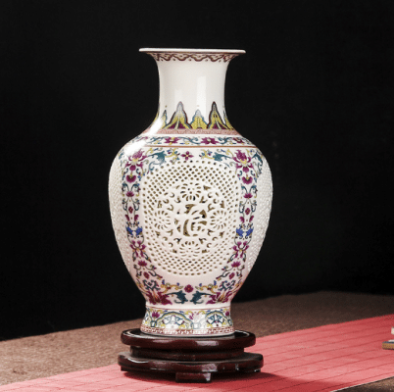
HOẠT ĐỘNG 1: QUAN SÁT

Slide 11
+ Nét có ở đâu trên sản phẩm MT?
+ Nét thể hiện hình ảnh gì?
+ Đó là những nét nào: Cong, thẳng, gấp khúc...?
+ Em nhận ra sản phẩm MT được tạo bằng chất liệu gì?
+ Hãy nêu các vật dụng được trang trí bằng nét mà em quan sát thấy. Đó là những nét nào em đã biết?

Slide 12
GHI NHỚ:
+ Nét có nhiều trên các sản phẩm MT.
+ Nét được tạo bằng nhiều cách và nhiều chất liệu khác nhau.
- Trong một sản phẩm MT, có thể kết hợp nhiều loại nét khác nhau để thể hiện.

Slide 13
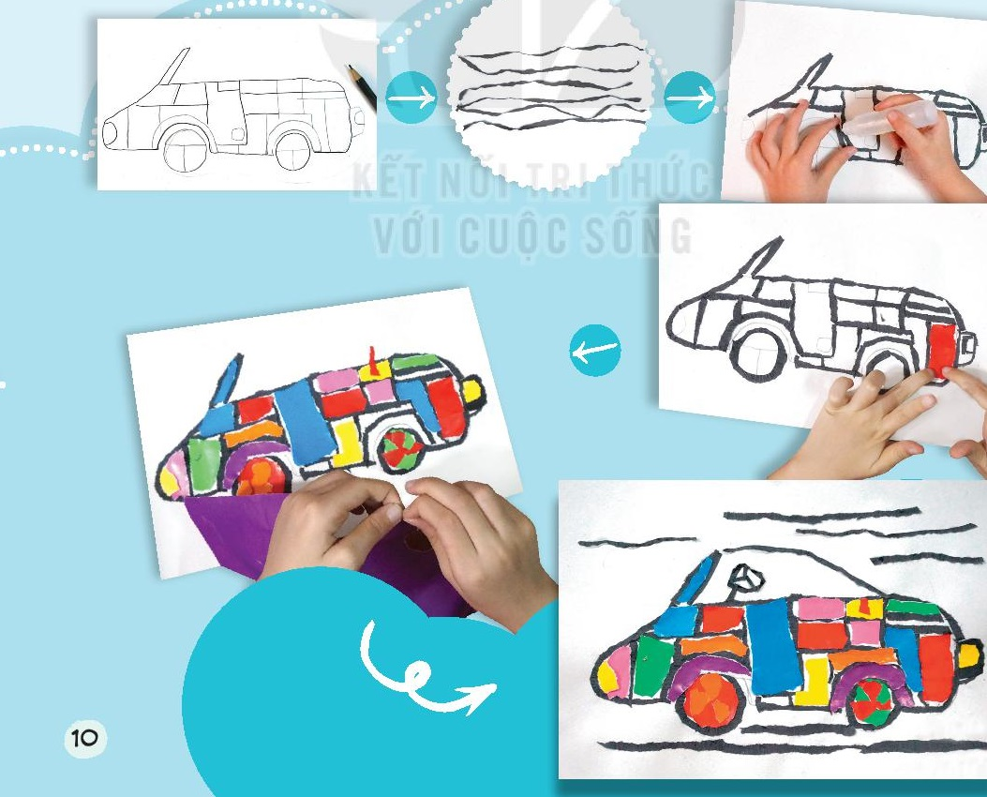
HOẠT ĐỘNG 2: THỂ HIỆN

Slide 14
+ Có nhiều cách để thể hiện bức tranh có nét là chính.
+ Có nhiều cách khác nhau thể hiện nét trên sản phẩm MT.
+ Nét làm cho sản phẩm MT đẹp và hấp dẫn.

Slide 15
THỰC HÀNH
- Em hãy sử dụng nét là chính để tạo một sản phẩm yêu thích.
(Làm bài cá nhân)

Slide 16
HS quan sát đường diềm.
Nhận xét về sự lặp lại của các hình trong trang trí đường diềm dưới đây?

Slide 17
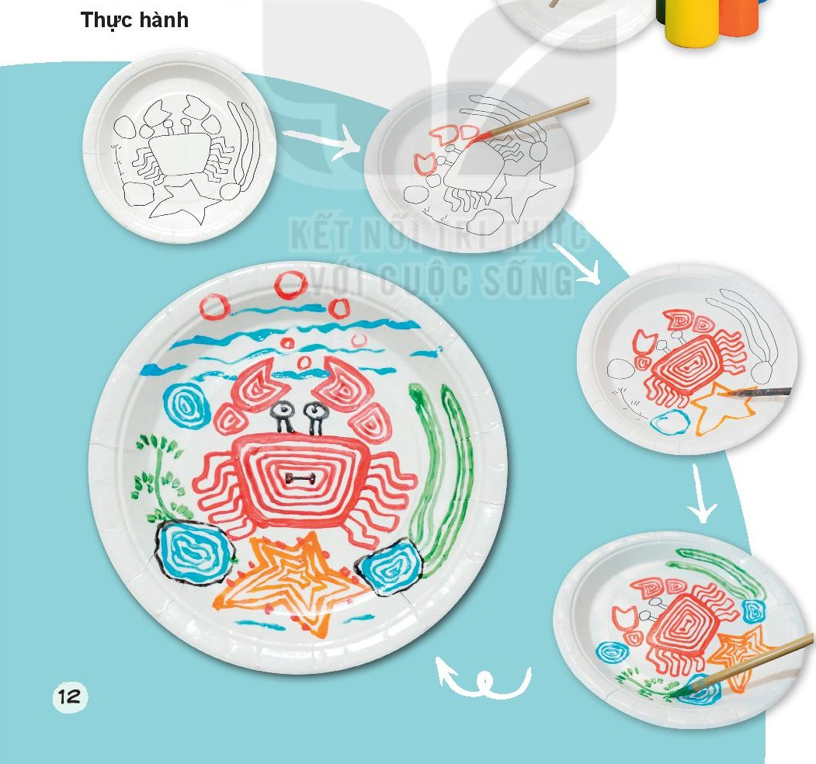
HOẠT ĐỘNG 4: VẬN DỤNG
Quan sát phần tham khảo dùng nét trang trí một chiếc đĩa, nhận biết cách thực hiện.

Slide 18
THỰC HÀNH
Em hãy trang trí một chiếc đĩa bằng các chất liệu màu (trong đó sử dụng nét để trang trí là chính.

Slide 19
DẶN DÒ:
- Về nhà xem trước chủ đề 3: SỰ KẾT HỢP CỦA CÁC HÌNH CƠ BẢN.
- Chuẩn bị đồ dùng học tập: Bút chì, tẩy, giấy vẽ, màu vẽ, tranh ảnh...liên quan đến bài học sau.

Slide 20
TIẾT HỌC CỦA CHÚNG TA ĐẾN ĐÂY KẾT THÚC
TIẾT HỌC CỦA CHÚNG TA ĐẾN ĐÂY KẾT THÚC
CHÚC CÁC EM THẬT NHIỀU NIỀM VUI !

